Slide 1

1、安装VirtualBox
安装如下软件，记住所安装的路径，一直下一步至完成
找到文件所在目录，双击如下图标，打开VirtualBox

Slide 2
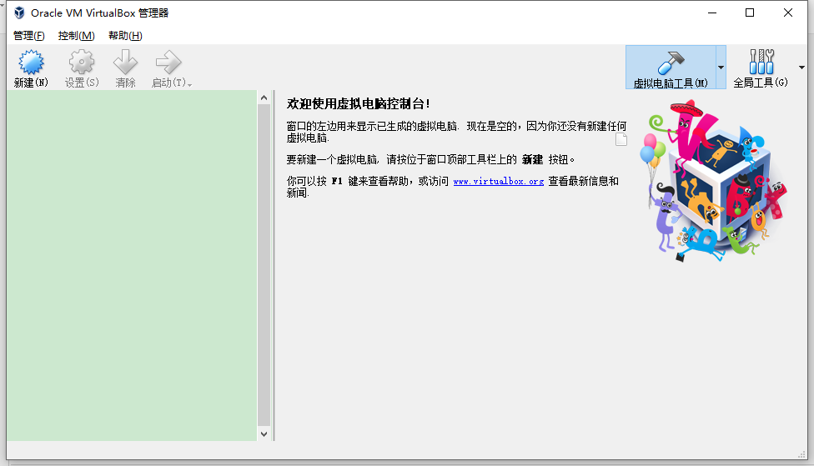
打开后的VirtualBox如下所示

Slide 3
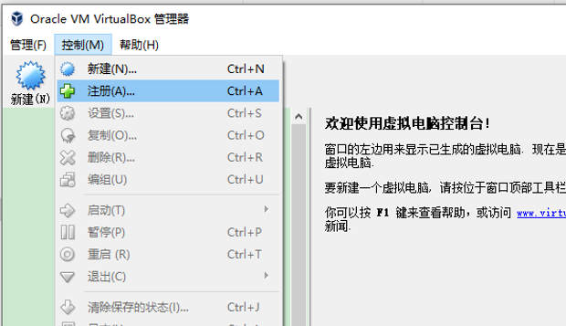
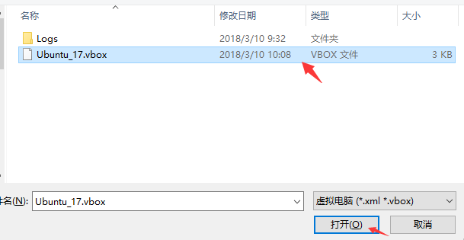
2、打开镜像
控制->注册，选择Ubuntu_17文件夹中的Ubuntu_17.vbox文件

Slide 4
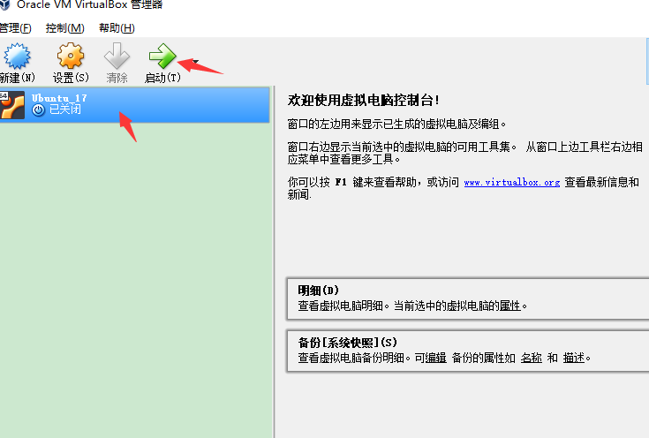
选中Ubuntu_17虚拟机，点击启动

Slide 5
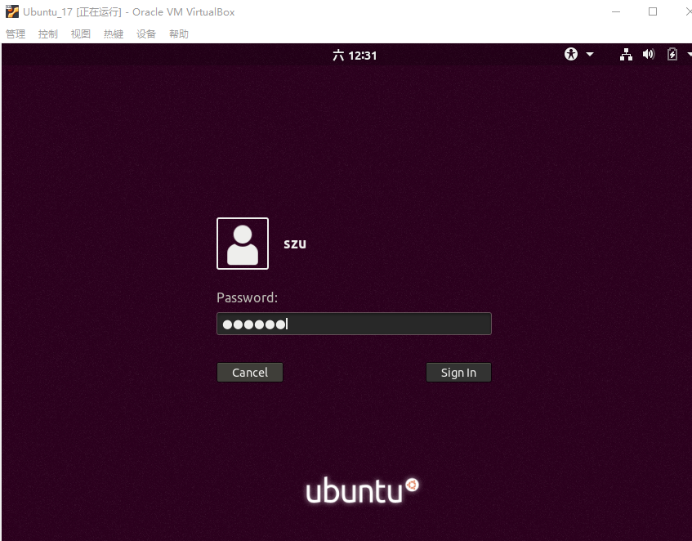
3、进入系统
选择用户szu，密码：123456，root密码：123456

Slide 6
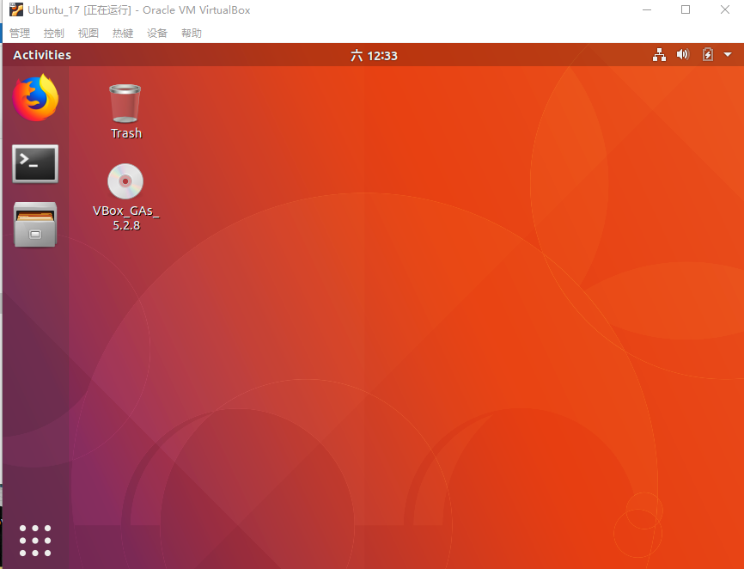
桌面显示

